Slide 1
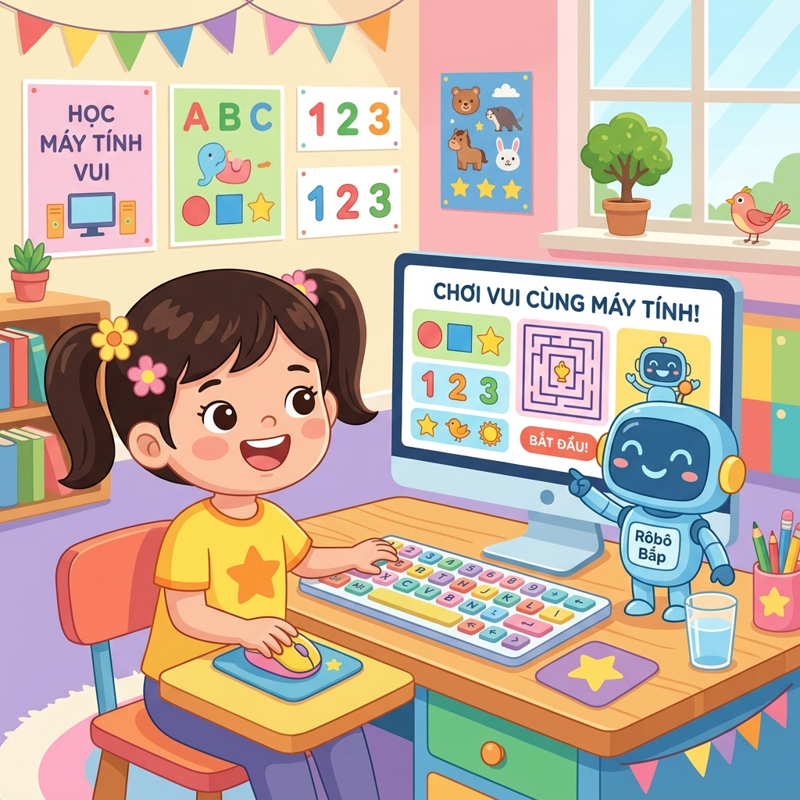
Em ngồi máy tính an toàn 🪑
Tin học • Tiền Tiểu học • Bài 2

Slide 2
TIỀN TIỂU HỌC • BÀI 2. EM NGỒI MÁY TÍNH AN TOÀN
Ai ngồi đúng tư thế nào?
Con hãy nhìn hai hình mẫu:
Bạn nào đang ngồi thẳng lưng, mắt cách màn hình vừa đủ?
Cùng chỉ cho cô xem nhé!

Slide 3
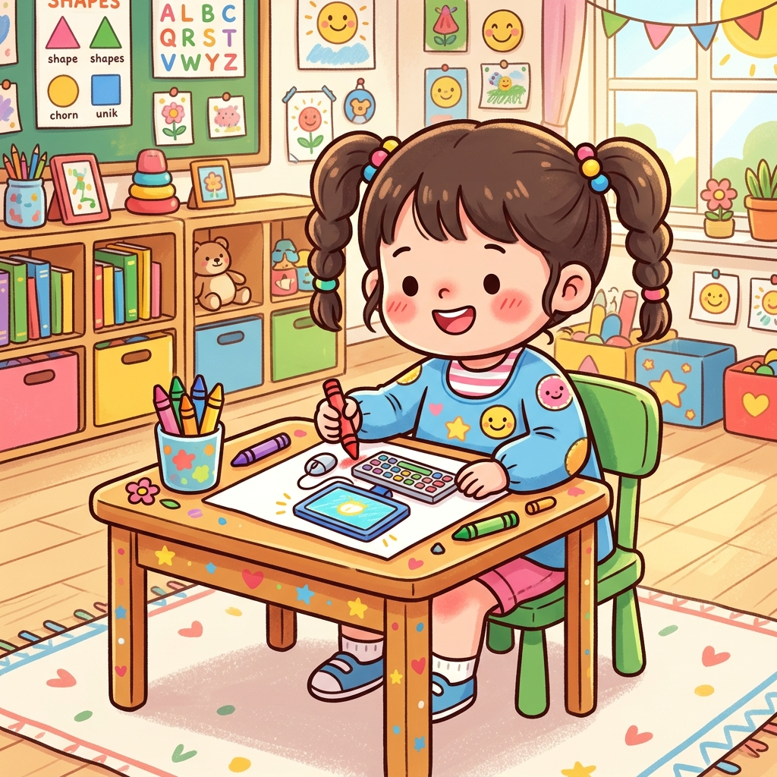

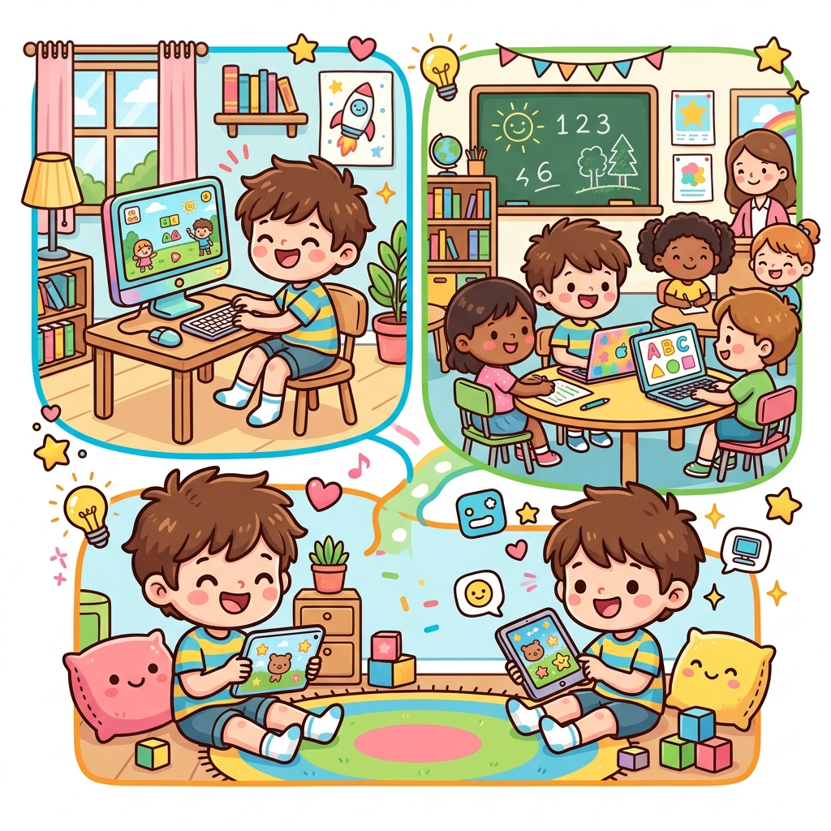
TIỀN TIỂU HỌC • BÀI 2. EM NGỒI MÁY TÍNH AN TOÀN
Tư thế ngồi chuẩn
Lưng thẳng, tựa nhẹ vào ghế
Hai chân đặt bằng phẳng trên sàn
Mắt cách màn hình 50-70cm (bằng 1 cánh tay)
Cánh tay vuông góc khi dùng bàn phím

Slide 4
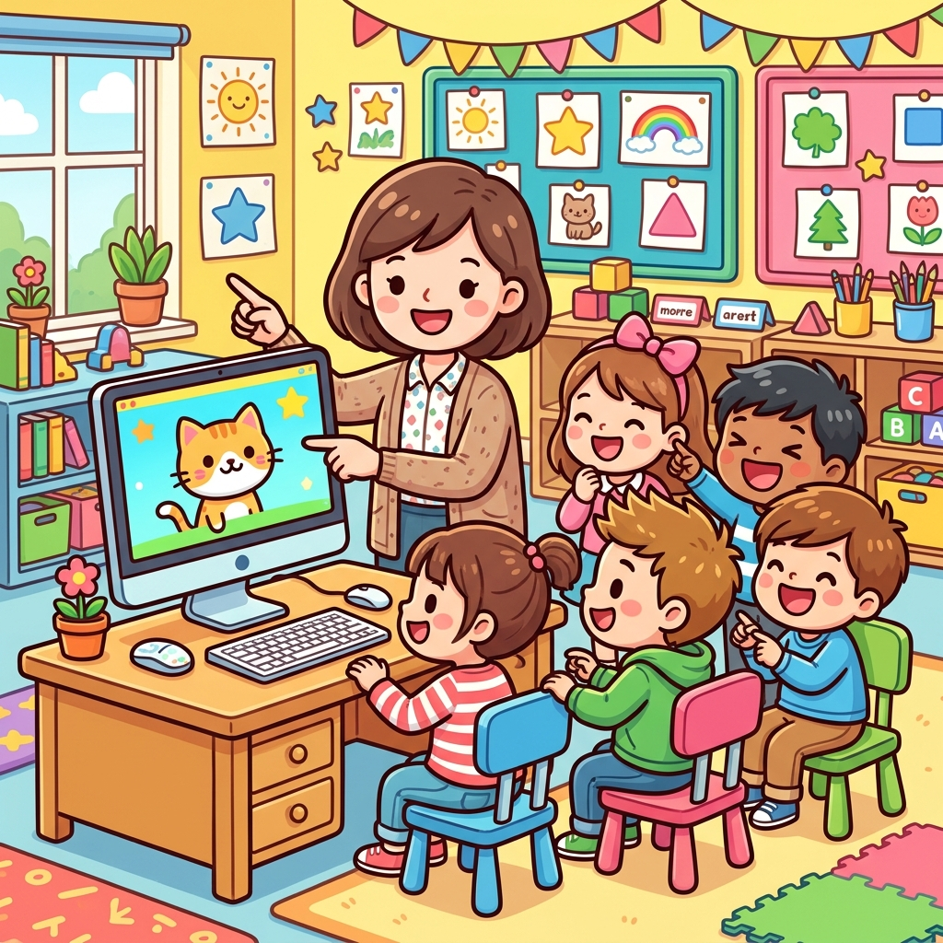
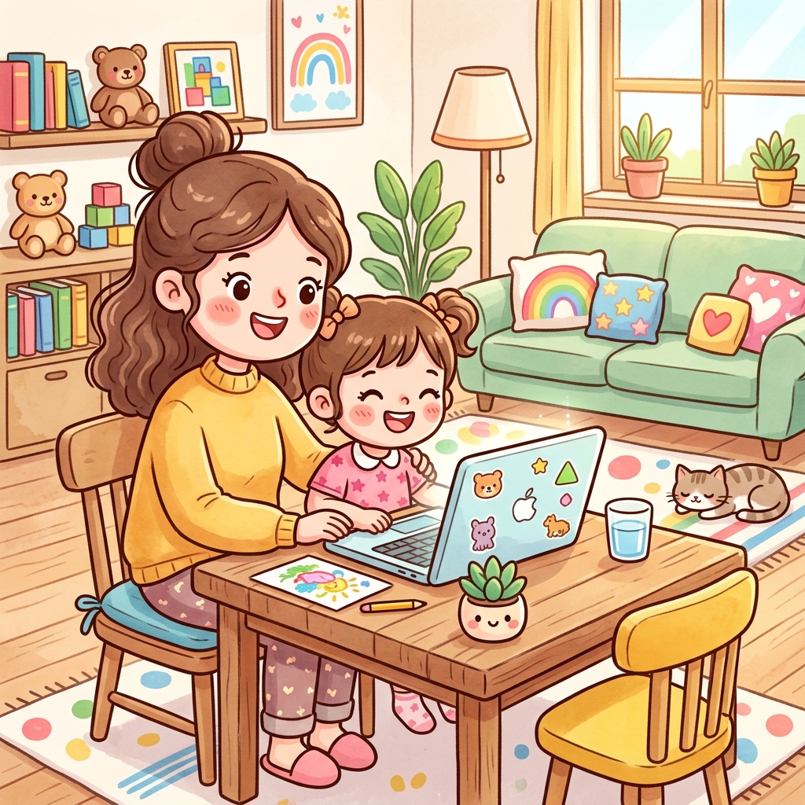
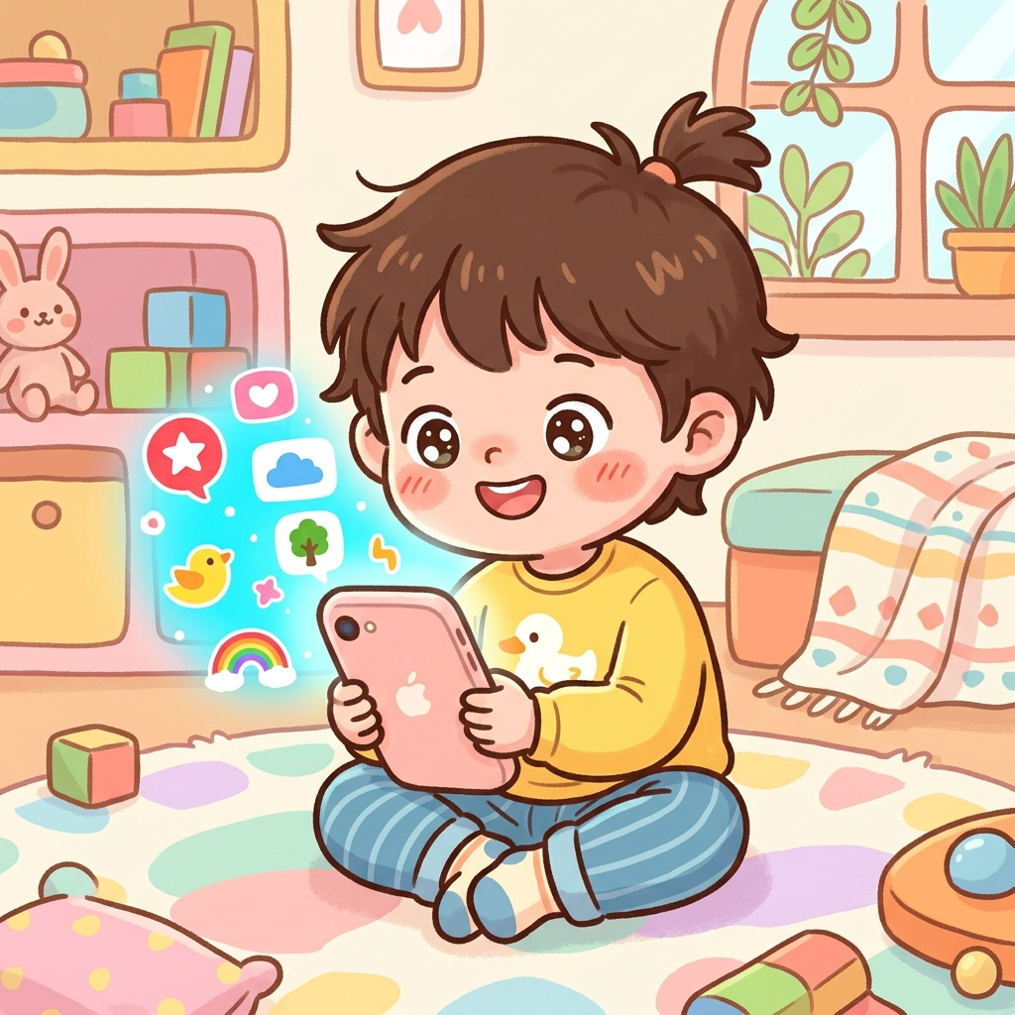
TIỀN TIỂU HỌC • BÀI 2. EM NGỒI MÁY TÍNH AN TOÀN
Bảo vệ đôi mắt của em
Không ngồi quá gần màn hình
Nghỉ ngơi mắt sau mỗi 15-20 phút
Nhìn ra xa cửa sổ để thư giãn mắt
Giữ phòng học đủ ánh sáng

Slide 5


TIỀN TIỂU HỌC • BÀI 2. EM NGỒI MÁY TÍNH AN TOÀN
An toàn điện trong phòng máy
Không chạm tay vào ổ cắm hay dây điện
Không mang đồ ăn, nước uống gần máy
Báo ngay cho giáo viên khi máy có sự cố

Slide 6
TIỀN TIỂU HỌC • LUYỆN TẬP
Bắt chước tư thế đúng!
Các con cùng thực hiện 4 bước:
Chỉnh ghế thẳng lưng
Đặt hai chân xuống sàn
Đưa tay duỗi thẳng đo màn hình
Mỉm cười sẵn sàng học bài!

Slide 7
TIỀN TIỂU HỌC • THỬ THÁCH
Trò chơi: Đúng hay Sai?
Hành động nào an toàn?

Slide 8
Hôm nay em đã nhớ!
Ngồi thẳng lưng, chân chạm sàn
Mắt xa màn hình một cánh tay
Giữ an toàn điện tuyệt đối

Slide 9
Các con giỏi lắm! 🌟
BTVN: Hướng dẫn bố mẹ
tư thế ngồi máy tính đúng ở nhà!

